Slide 1
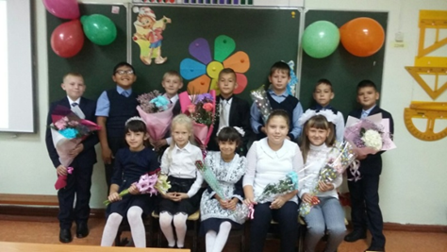
«Познавательные квесты как одна из современных форм работы по формированию российской идентичности школьников»
Ушакова Елена Олеговна, заместитель директора по УВР, Филиппова Анастасия Сергеевна, заместитель директора по УВР
МКОУ СОШ № 1 п. Михайловка
Черемховский район

Slide 2
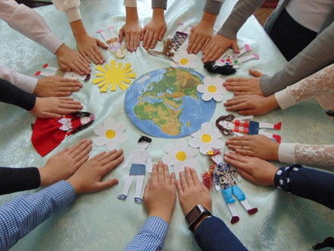
Воспитательная ценность квестов заключается в :
формировании личной ответственности;
воспитании уважения к культурным традициям, истории, краеведению;
формировании культуры межличностных отношений и толерантности.

Slide 3
Классификация квестов ( по И.Н. Сокол)
по форме проведения
по режиму проведения
по сроку реализации
по форме работы
по предметному содержанию
по структуре сюжетов
по информационной образовательной среде

Slide 4
Формирование лидерских качеств через участие в квестах:
умение формировать команду и делегировать полномочия;
умение налаживать взаимоотношения внутри коллектива;
способность к ведению переговоров;
способность быстро принимать решения;
креативность мышления

Slide 5
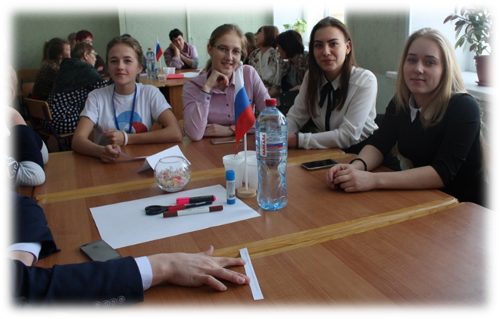
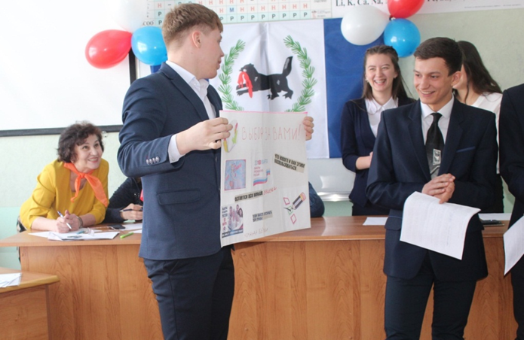
КВЕСТ-ИГРА : «ЗА ВЫБОРАМИ – НАШЕ БУДУЩЕЕ!»

Slide 6
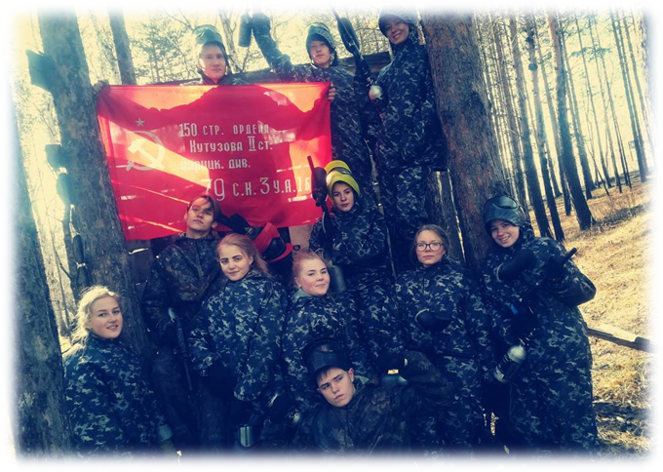
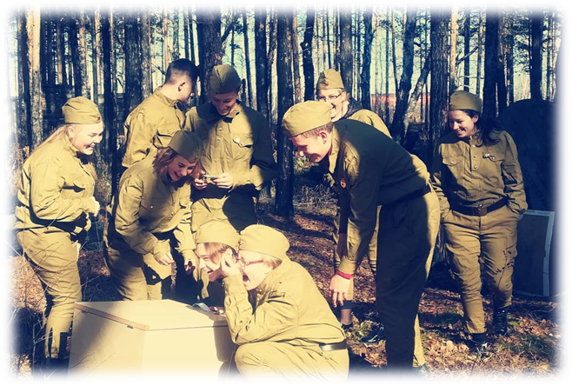
ВОЕННО – ИСТОРИЧЕСКИЙ КВЕСТ
«Цитадель. Огненная дуга»

Slide 7
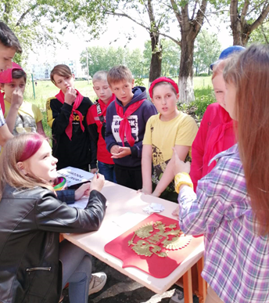
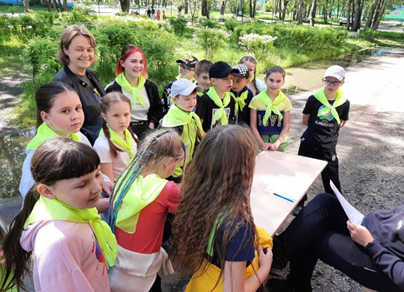
Квест «Мы-россияне»

Slide 8
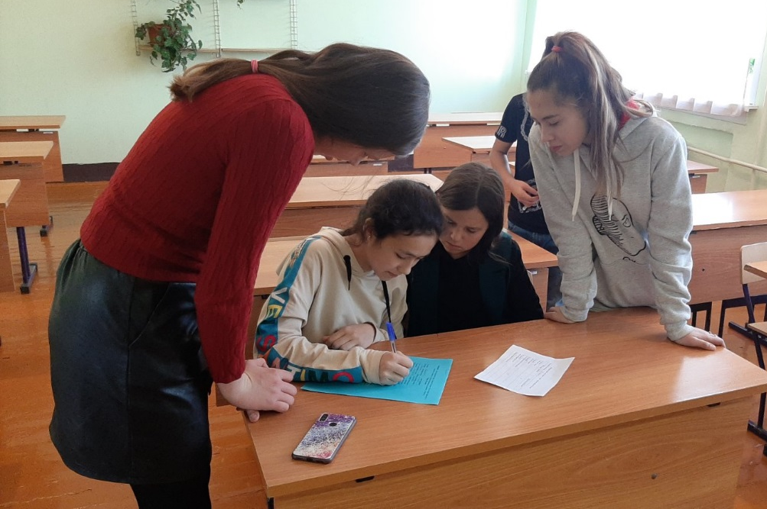
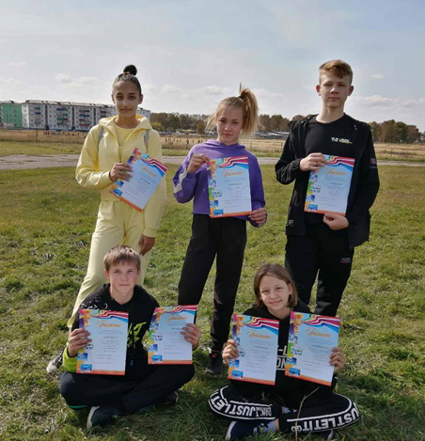
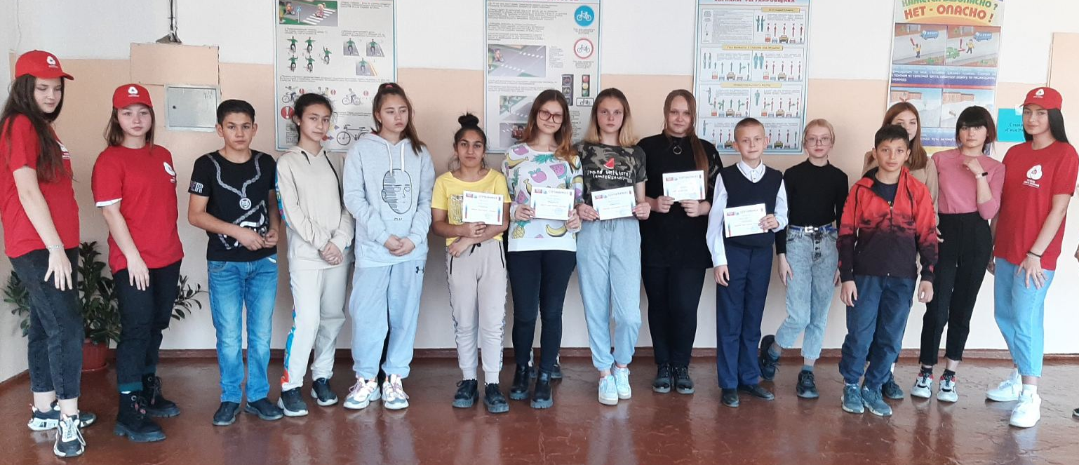
Квест «Моя Родина-Россия»

